Slide 1

Vision Modeling Lab 과제수행 7회차 24.01.03
[Age regression]
ICT 융합학부 이찬영
2019098068

Slide 2
Index
#1
회귀 모델 만들기 ------------------------------------------------- 3
#2
회귀 성능 테스트 & 회고 ------------------------------------------- 4

Slide 3
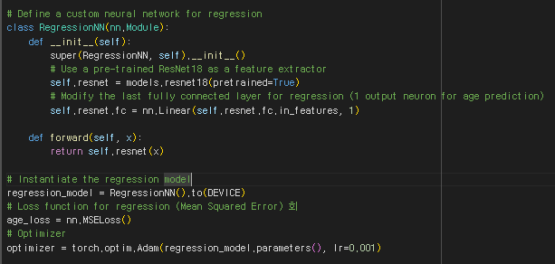
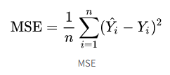
회귀 모델 만들기
Regressioin을 위한 Fully Connected Layer 수정 (출력 뉴런 1개)
Regressioin을 손실함수인 MSE (Mean Squared Error)
Adam Optimizer

Slide 4
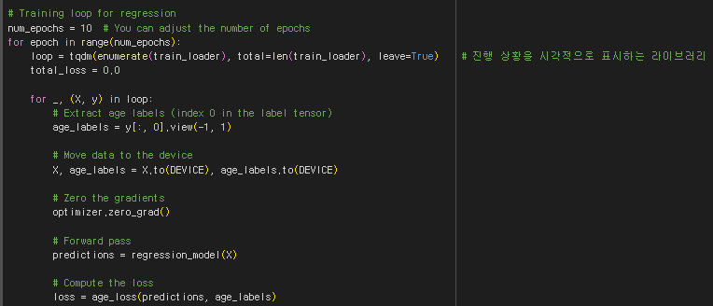
회귀 모델 만들기
‘y’ 텐서 (나이 정보)의 모든 행에 대해서 첫번째 열을 선택함 -> 열 벡터
기울기 초기화
이미지 데이터를 regression_model에 집어넣음
MSE Loss로 loss 계산

Slide 5
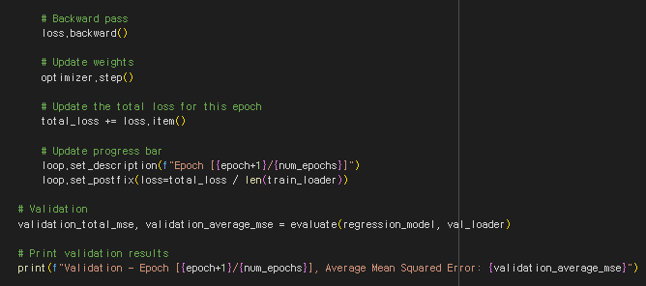
회귀 모델 만들기
역전파 진행
경사 하강법 진행
total_loss 누적 합
진행상황 표시
검증 (Validation)

Slide 6
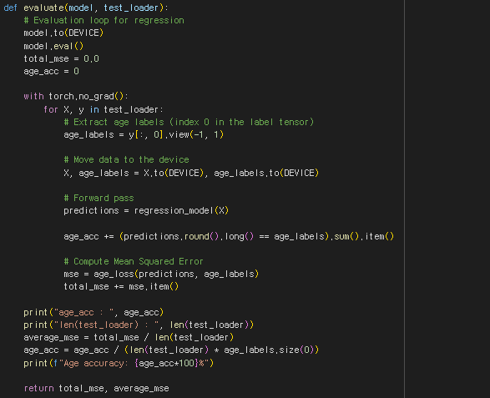
회귀 모델 만들기
Age 정확도 계산

Slide 7
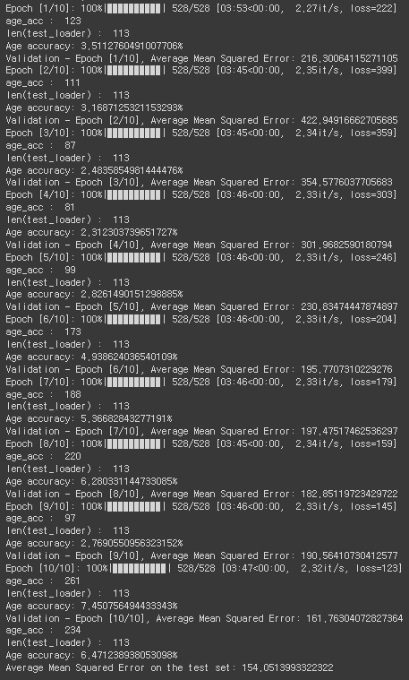
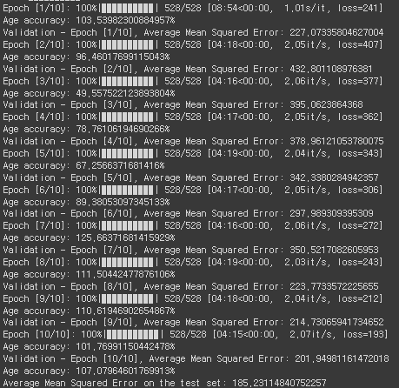
Resnet 18
회귀 성능 테스트 & 회고
10 epoch
Resnet 50
10 epoch

Slide 8
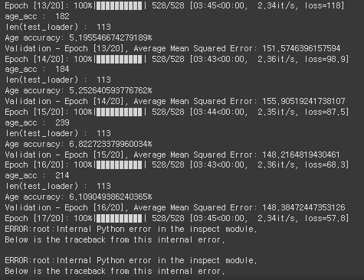
회귀 성능 테스트 & 회고
Resnet 18
20 epoch

